Slide 1






Результаты совместной работы
Управления Росреестра по Ивановской области и
Департамента Управления имуществом Ивановской области за 2025 год
Руководитель Управления
Ведерникова Наталья Викторовна
2026

Slide 2
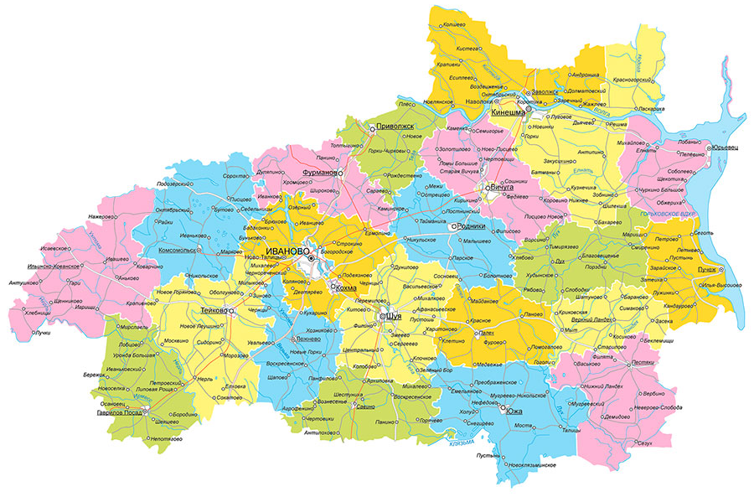



Исполнение поручения Президента РФ Пр-1424. Динамика внесения в ЕГРН границ
Границы муниципальных образований
118 границ
Ивановская областьм
21
29
118
15%
20%
100%
01.01.2026
2023
2024
Границы населенных пунктов
3048 границ
Юрьевецкий район - 48, проводятся работы по подготовке документов для внесения в ЕГРН;
Плесское городское поселение - 24, не принято решение об утверждении генерального плана;
Фурмановский район - 23, заключены контракты, планируется внесение в 4 квартале;
Южский район - 19, находятся на согласовании в Минкультуры.
1974
2770
2924
64%
91%
96%
2023
2024
01.01.2026
+8%

Slide 3
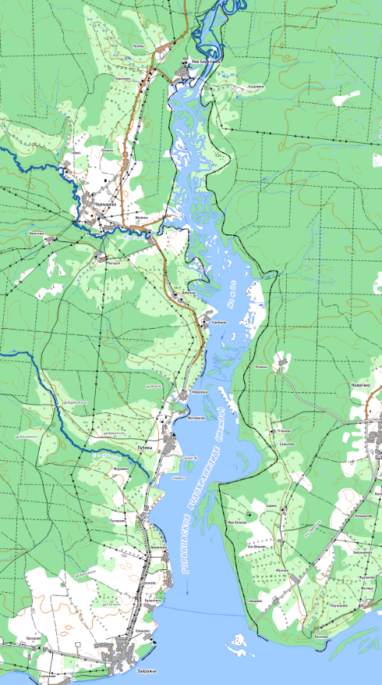

Полный и точный реестр. Динамика внесения в ЕГРН границ
Границы между субъектами РФ
4 границы
Спорная граница
(устье реки Нёмда)
3
75%
3
75 %
2
50%
2023
2024
01.01.2026
Границы территориальных зон
1607 границы
+%
917
1980
1607
57%
86%
100%
2023
2024
01.01.2026
+8%

Slide 4
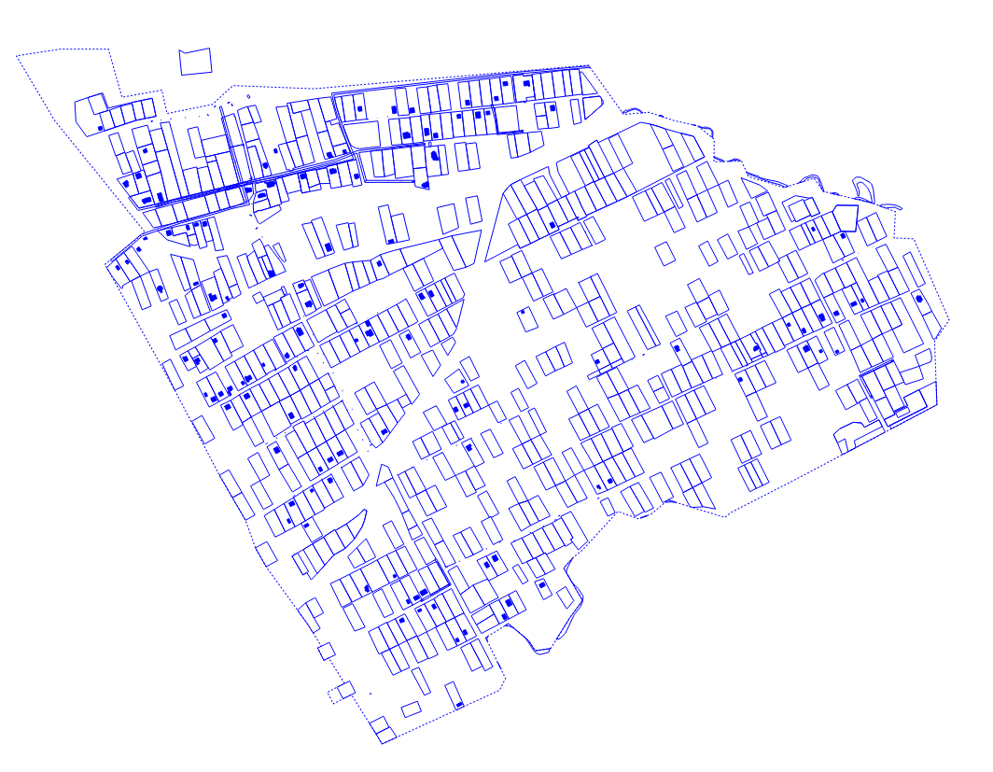
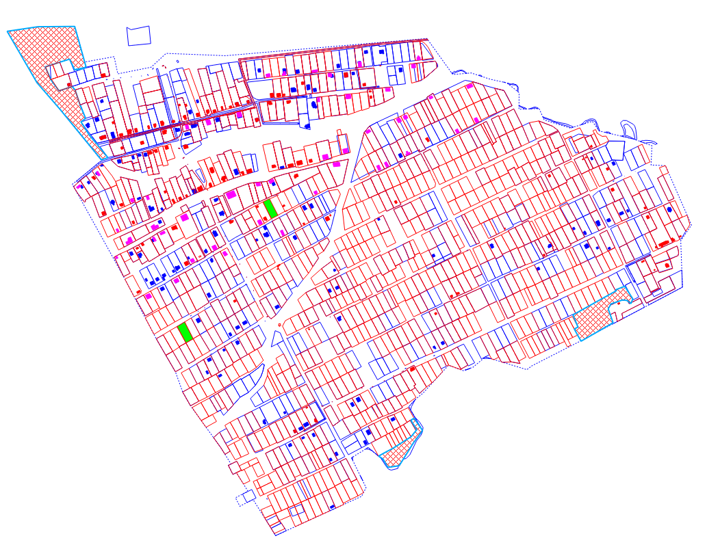
Вовлечение объектов недвижимости в оборот на примере ККР
Земельные участки с границами по РФ - 76,6%, в Ивановской области - 59%
ДО ККР
ПОСЛЕ ККР
Границы ЗУ до ККР
Границы ЗУ после ККР
Границы ОКС до ККР
Границы ОКС после ККР
Самозахват
В 2025:
10 МО - 8 622 объекта
федеральный бюджет - 10 млн. 346 тыс.руб.
5 МО - 846 объектов
местный бюджет - 1 302,6 тыс.руб.
Территории для вовлечения
В 2026:
14 МО - 100 000 объектов
федеральный бюджет – 74 млн.руб.
5 МО - 912 объектов
местный бюджет - 1 443,7 тыс.руб.
Самовольная постройка
ККР за счет местного бюджета выполняют:
г.о. Кохма, Тейково,
Тейковский, Родниковский, Южский районы

Slide 5


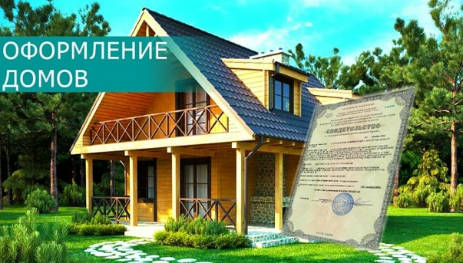
ПР-1424. Выявление правообладателей
Показатели Ивановской области по выявлению правообладателей
Планы-графики по проведению работ
по выявлению правообладателей РУОН
СНЯТО С УЧЕТА
ВЫЯВЛЕНО ОБЪЕКТОВ НЕДВИЖИМОСТИ
ВСЕГО в ПЛАНАХ-ГРАФИКАХ
29 511
767
4 354
45 514
5 113
216 281
ЗАРЕГИСТРИРОВАНО РВП (ОН)
ВЫЯВЛЕНО ПРАВООБЛАДАТЕЛЕЙ
Высокие показатели
выявления правообладателей РУОН
Городской округ Иваново - 1154 правообладателей
Савинский муниципальный район - 517 правообладателей
Комсомомольский муниципальный район - 630 правообладателей
Регионы, имеющие низкую результативность
проведения работ на 01.09.2025:

Slide 6


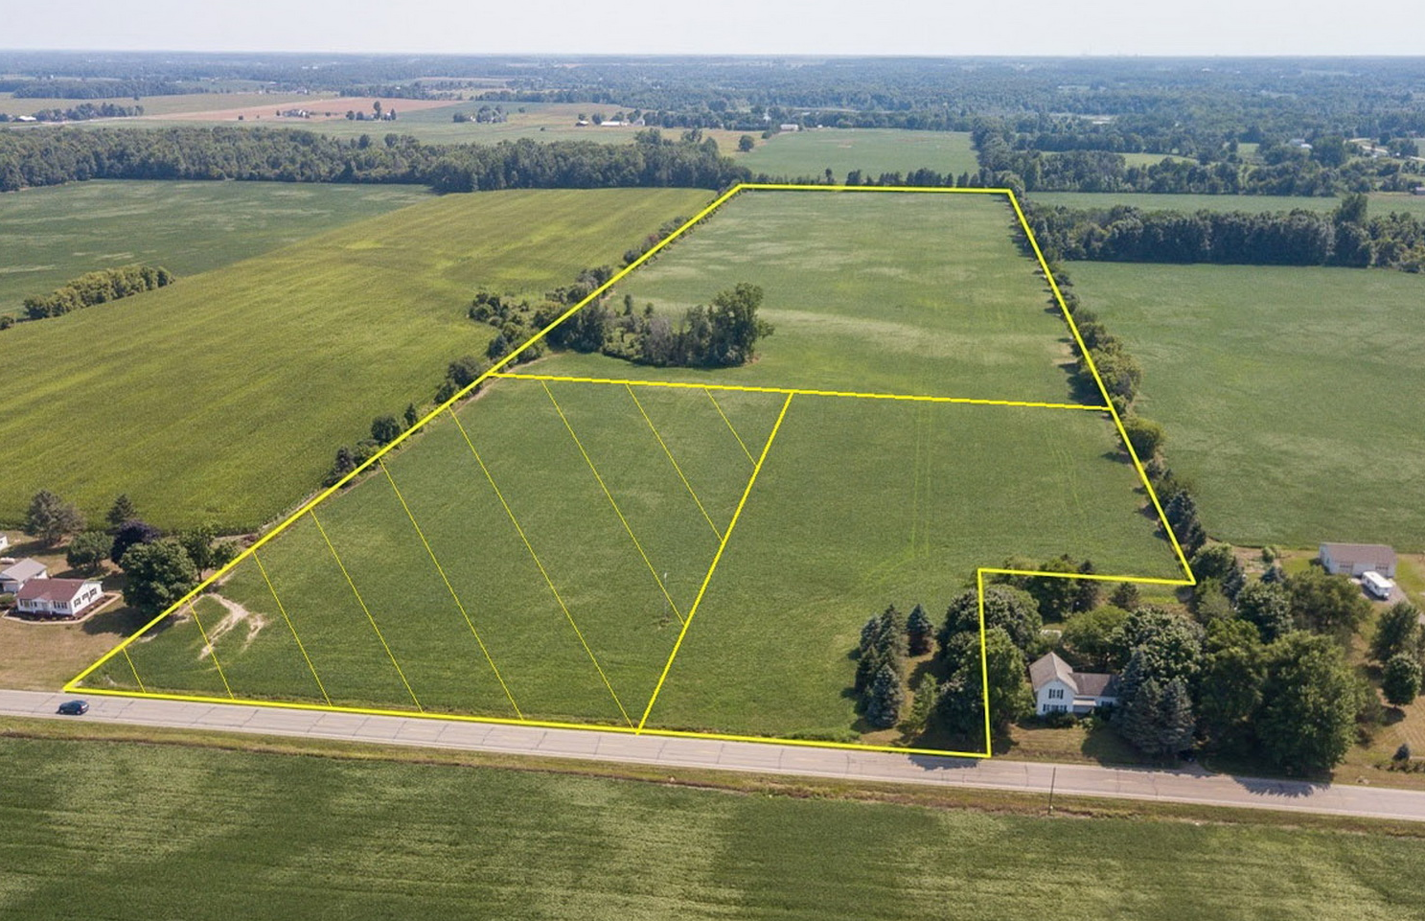
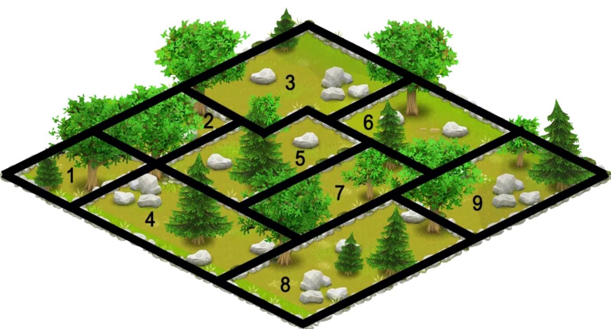


Формирование Банка земли Ивановской области
Целевой параметр для Ивановской области
2026 год - 2191,94 га
2030 год - 2788,10 га
в рамках проекта «Земля для стройки»:
выявлено - 2088,63 га (в 2025 году - 525 га)
вовлечено - 277,46 га
в банке «Земля для туризма» - более 8 га
Информация о выявленных земельных участках размещена открытом доступе
в сервисах ФГИС ЕЦП НСПД
«Земля для туризма»
и «Земля для стройки»

Slide 7



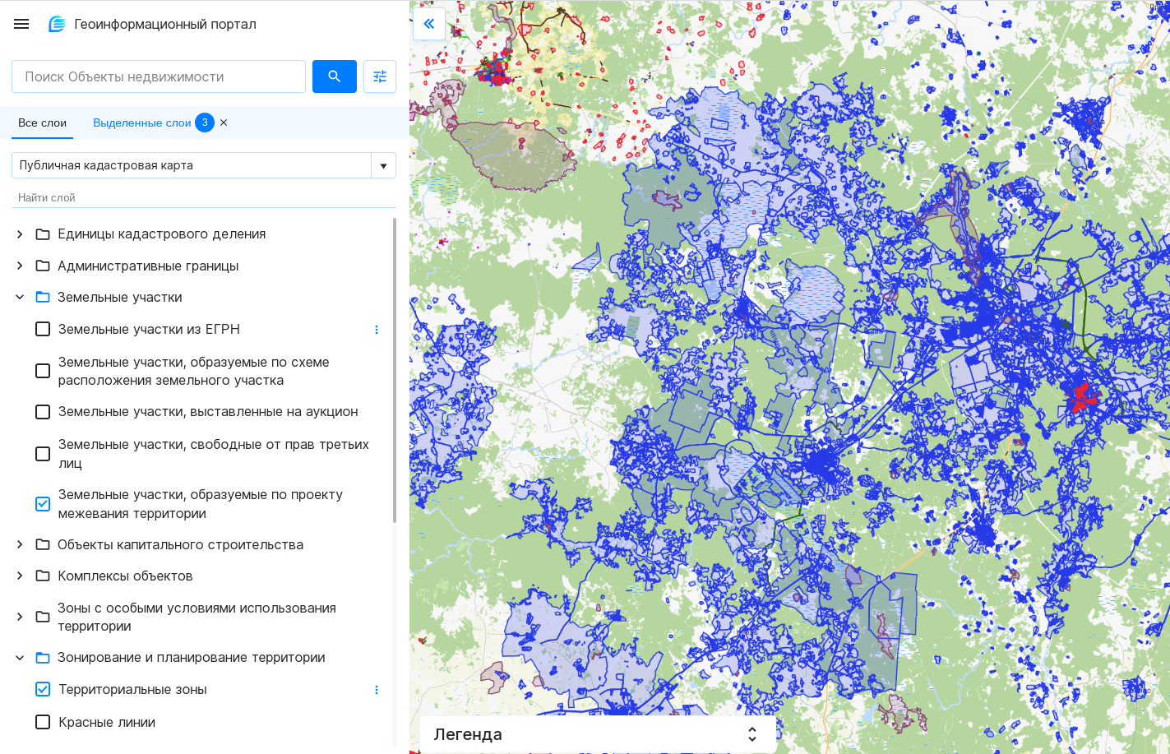

Внедрение ФГИС ЕЦП НСПД
ГИС ОГД
Ивановской области:
5 слоёв
Особо охраняемые природные территории (ООПТ)
Территориальные зоны (ТЗ)
Земельные участки (ЗУ)
Охранные зоны инженерных коммуникаций
Образуемые земельные участки (ОЗУ)
ФГИС ЕЦП НСПД

Slide 8

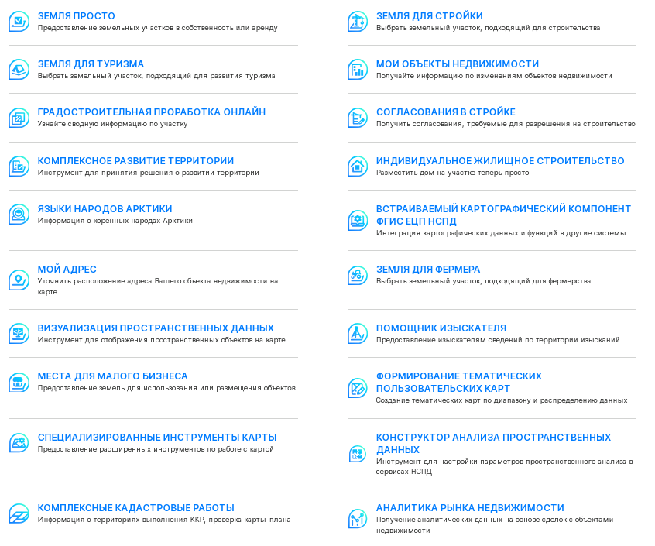
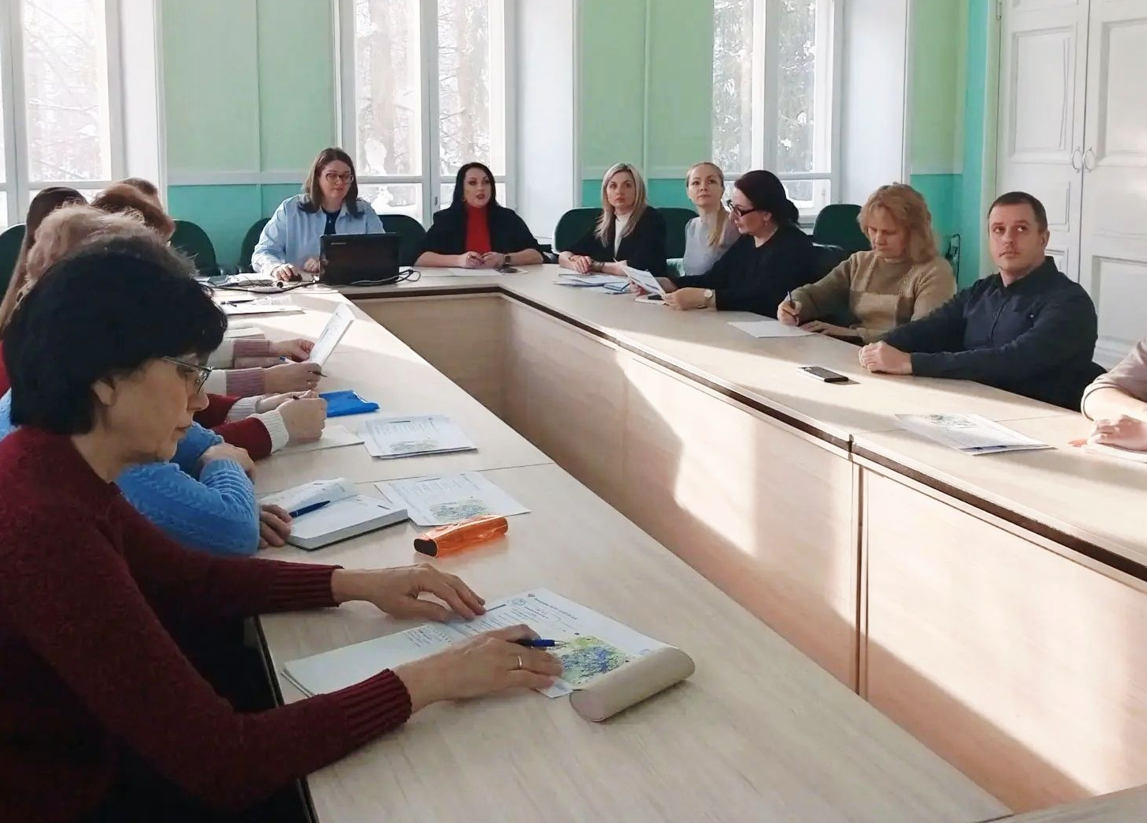
Сервисы НСПД
Национальная система
пространственных данных (НСПД)
— это платформа, которая объединяет и упорядочивает информацию о земельных участках, недвижимости, объектах культурного наследия, границах, природных территориях, особых экономических зонах и других объектах.
Реализуемый Управлением проект
«Цифровой маршрут» позволил обучить более 300 специалистов администраций муниципальных районов, городских и сельских поселений работе в НСПД

Slide 9

Средняя кадастровая стоимость 1 объекта по ЦФО
6

Slide 10

Спасибо за внимание!

